Slide 1
鸭子 × 锻造兔
第一部分 / 选一个方向，再决定下一轮做什么
让危险看得懂，
让碰撞有分量。
本轮交付边界
✓ 概念画面与原创素材
✓ 离线动效与可试听音效
✓ 接入规格与独立验收
待批准后由点点接入
三个像素方向 · 同场景对比
雷云转移 / 落雷 / 蓄力重击小样
R01 · A/B/C v1.0 · 包1.1 · 待选择 · 来源与验证见清单
01

Slide 2
01 / 先统一判断标准
画面需要服务自动战斗；玩家没有时间逐条阅读技能说明。
01
02
03
先看归属
再看危险
最后看反馈
雷云始终关联当前持有者；
转移要有路径与落点。
倒计时显示剩余秒数；
兔蓄力用数值，不伪造上限。
命中、落雷与清零同拍；
音效负责确认，不独占信息。
统一比较条件：同一鸭兔对战、同一血量与技能状态、同一画幅。
R01 · A/B/C v1.0 · 包1.1 · 待选择 · 来源与验证见清单
02

Slide 3
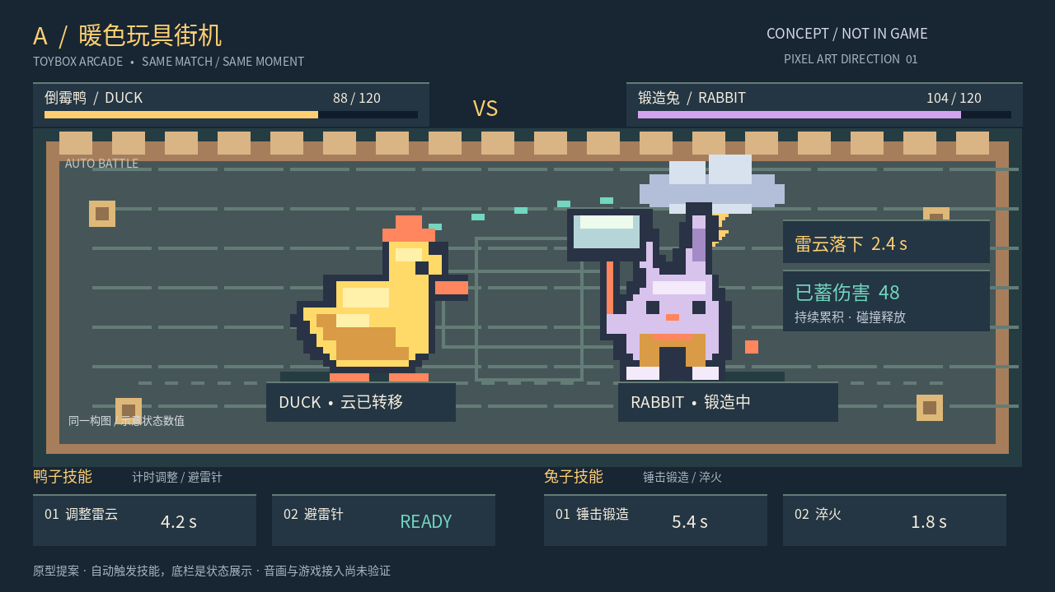
02 / A 暖色玩具街机
推荐起点：角色辨识鲜明，轻松、清晰，便于扩展后续角色。
R01 · A/B/C v1.0 · 包1.1 · 待选择 · 来源与验证见清单
03

Slide 4
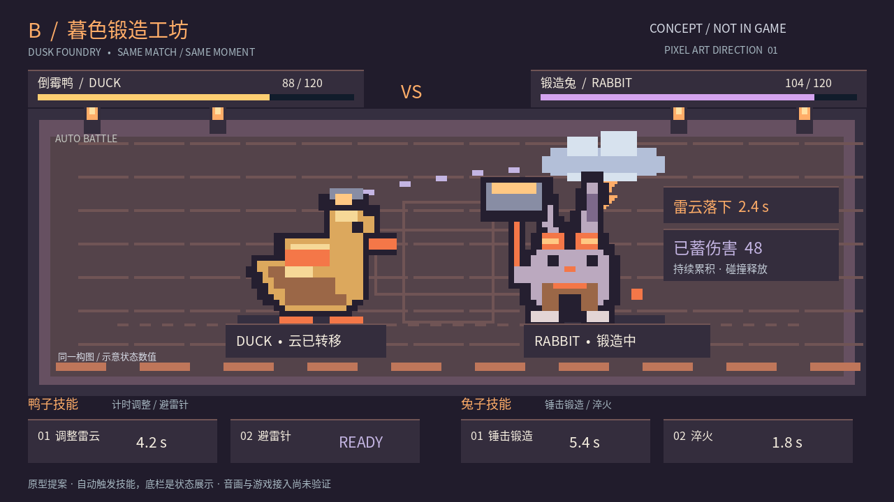
03 / B 暮色锻造工坊
气氛最强：锻造与重击更有重量；需要保护暗部和状态文字的对比。
R01 · A/B/C v1.0 · 包1.1 · 待选择 · 来源与验证见清单
04

Slide 5
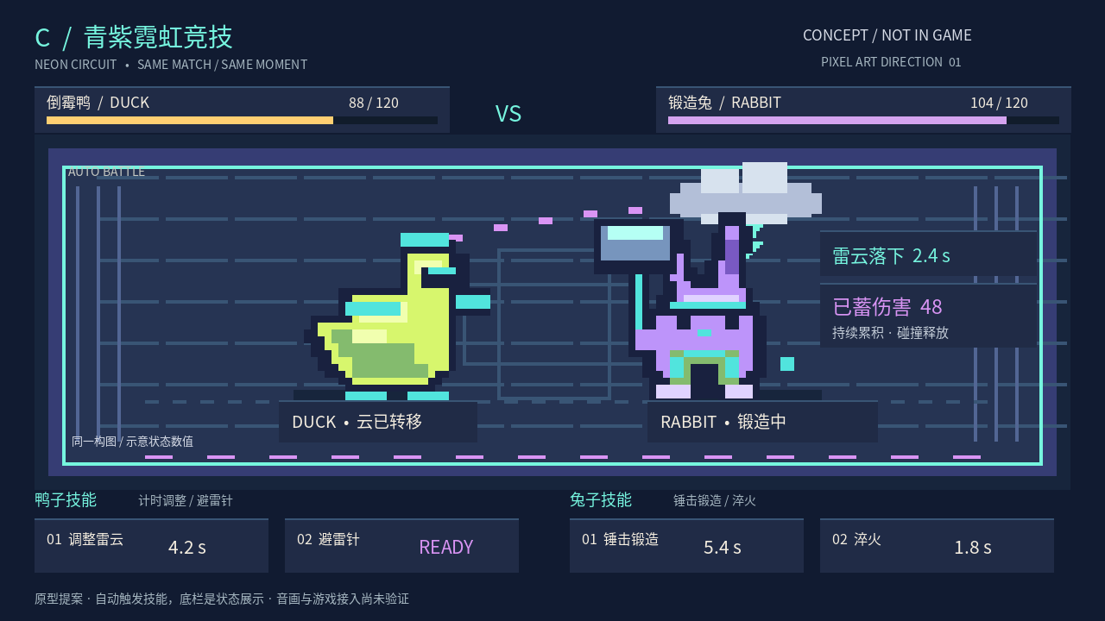
04 / C 青紫霓虹竞技
节奏最强：电击与竞技感突出；需要控制光效叠加，避免抢走角色轮廓。
R01 · A/B/C v1.0 · 包1.1 · 待选择 · 来源与验证见清单
05

Slide 6
05 / 三案取舍与推荐
这是设计判断，不是玩家测试结论。最终方向由你选择。
方向
优势
主要代价
适合的目标
A 玩具街机
轮廓清楚、亲和、易扩展
厚重感需要靠动效补足
先建立完整可读的角色体系
B 锻造工坊
材质统一、重击有氛围
暗部小尺寸辨识风险
偏奇幻与工艺感
C 霓虹竞技
电击辨识强、节奏鲜明
高亮叠加容易干扰HUD
偏高速竞技与科技感
推荐 A：先用清晰、亲和的像素语言确定角色体系。
保留 B 的锤击重量与 C 的雷云路径，作为动效参考。
R01 · A/B/C v1.0 · 包1.1 · 待选择 · 来源与验证见清单
06

Slide 7
06 / 动效：让玩家读懂因果
独立时间线示意；不是 Godot 实机录像，也不是完整战斗仿真。
雷云
锻造兔
碰撞 → 转移路径 → 新归属
倒计时 → 落雷 / 避雷针吸收
7 秒周期与 ±2 秒技能变动
常态 8/秒；锻造时 12/秒
回火期间命中伤害 ×1.5
碰撞重击 → 蓄力与回火归零
▶ 打开动态预览（解压后打开；需支持本地 HTML 的浏览器）
↗ 查看接入规格与事件映射
▶ 直接播放带声音 MP4（手机优先）
R01 · A/B/C v1.0 · 包1.1 · 待选择 · 来源与验证见清单
07

Slide 8
07 / 音效：四个能辨认的事件
本轮本地程序合成，无外部采样；可试听 WAV。
雷云转移
短促移动感，确认新的持有者
▶ cloud_transfer.wav
落雷
电击瞬态与短尾音，优先级最高
▶ lightning.wav
兔子蓄力
持续上升质感，表达积累而非技能满格
▶ rabbit_charge.wav
兔子重击
低频冲击与短金属尾，贴合命中帧
▶ rabbit_hit.wav
▶ 打开音效试听页
R01 · A/B/C v1.0 · 包1.1 · 待选择 · 来源与验证见清单
08

Slide 9
08 / 交付与验证分层
把可以审美判断的内容，与可以上线的内容分开验收。
概念
候选素材
实机验证
三套竞技场画面
独立动态演示
可用于选择方向
透明角色与动画帧条
程序合成 WAV
需接入后调整节奏与音量
本轮未接入 Godot
未做 Android 真机验收
不得据此宣称可上线
↗ 独立验收记录（以文件记录为准）
R01 · A/B/C v1.0 · 包1.1 · 待选择 · 来源与验证见清单
09

Slide 10
第二部分 / 下一周期由你选
以下是待选任务，不会随本轮交付自动启动。
任务 A · 完成鸭兔角色包
确定方向后完善移动、受击、施法、重击与退场；附透明帧和锚点规格。
任务 B · 战斗信息压力测试
验证多人重叠、贴边、长倒计时与高蓄力值；产出手机尺寸对照方案。
任务 C · 视听节奏精修
细化落雷/吸收与兔重击；做静音可读版本、混音与低闪光版本。
建议下一步：先选 A/B/C 风格，再选任务。接入工作交给点点，需你批准。
R01 · A/B/C v1.0 · 包1.1 · 待选择 · 来源与验证见清单
10

Slide 11
来源、授权与协作边界
不使用未经批准的付费服务，不请求或展示密钥。
美术与音效：本轮使用本地代码绘制／合成，无第三方角色或音频采样。
中文排版：环境已有 Noto CJK 字体；未随交付包分发字体文件。
机制依据：Gankkiii/balls 当前工作区源码（基线见 README）。
DeepSeek：环境未配置，未调用。
工作区：独立 art-round1；没有替换游戏素材、修改正式代码或提交仓库。
“原创生成”是来源记录，不代表排他权或第三方权利审查结论。
R01 · A/B/C v1.0 · 包1.1 · 待选择 · 来源与验证见清单
11

Slide 12
等待你的方向选择
第一轮完成即停止；不自动推进第二轮。
你更喜欢哪一个？
A
B
C
暖色玩具街机
暮色锻造工坊
青紫霓虹竞技
也可以指定组合：例如“A 的角色 + B 的场景气氛”。
R01 · A/B/C v1.0 · 包1.1 · 待选择 · 来源与验证见清单
12

Slide 13
附录 / 可播放视频已嵌入 PPT
R01 · A v1.0 · 包1.1 · 待选择 · 概念编排，非实机录像
独立备用：motion/demo_A.mp4；六条音效通过第8页相对链接打开。办公软件实际播放尚未验证。

